Slide 1
Luyện từ và câu
Danh từ

Slide 2
1. Tìm các từ chỉ sự vật trong đoạn thơ sau:
Mang theo truyện cổ tôi đi
Nghe trong cuộc sống thầm thì tiếng xưa
Vàng cơn nắng, trắng cơn mưa
Con sông chảy có rặng dừa nghiêng soi
Đời cha ông với đời tôi
Như con sông với chân trời đã xa
Chỉ còn truyện cổ thiết tha
Cho tôi nhận mặt ông cha của mình.
Lâm Thị Mỹ Dạ

Slide 3
1. Tìm các từ chỉ sự vật trong đoạn thơ sau:
Mang theo truyện cổ tôi đi
Nghe trong cuộc sống thầm thì tiếng xưa
Vàng cơn nắng, trắng cơn mưa
Con sông chảy có rặng dừa nghiêng soi
Đời cha ông với đời tôi
Như con sông với chân trời đã xa
Chỉ còn truyện cổ thiết tha
Cho tôi nhận mặt ông cha của mình.
Lâm Thị Mỹ Dạ

Slide 4
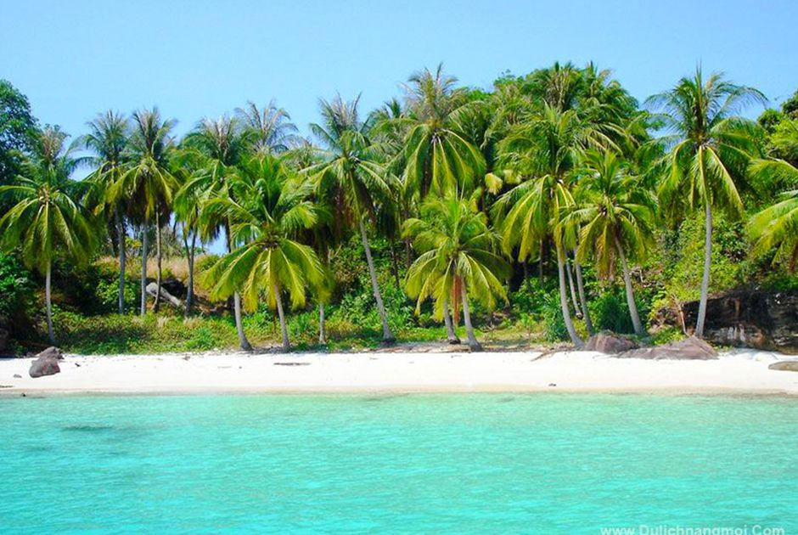
rặng dừa
chân trời
truyện cổ
con sông

Slide 5
1. Các từ chỉ sự vật trong đoạn thơ:
truyện cổ, cuộc sống, tiếng, xưa, cơn, nắng, mưa, con, sông, rặng, dừa, đời, cha ông, con, sông, chân trời, truyện cổ, ông cha.
Từ chỉ người | ông cha,….
Từ chỉ vật | sông,….
Từ chỉ hiện tượng | mưa,….
2. Xếp các từ em mới tìm được vào nhóm thích hợp

Slide 6
Từ chỉ người | ông cha,
Từ chỉ vật | sông,
Từ chỉ hiện tượng | mưa,
cha ông
dừa,
chân trời
nắng
Danh từ

Slide 7
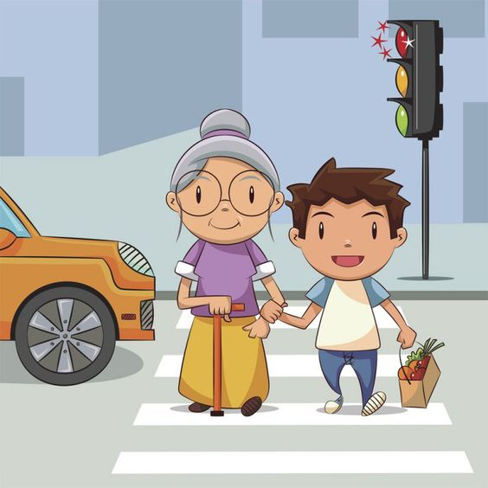
Vật
Người
Hiện tượng
Danh từ là những từ chỉ sự vật (người, vật, hiện tượng, khái niệm hoặc đơn vị).
Danh từ là gì?

Slide 8
* Bài 2: Xếp các từ em mới tìm được vào nhóm thích hợp.
- Các từ chỉ sự vật: truyện cổ, cuộc sống, tiếng, xưa, cơn, nắng, mưa, con sông, rặng, dừa, đời, cha ông, con, sông, chân trời, truyện cổ, mặt, ông cha.
ông cha
Từ chỉ người | cha ông;
Từ chỉ vật | sông;
Từ chỉ hiện tượng | mưa;
Từ chỉ khái niệm | cuộc sống;
Từ chỉ đơn vị | cơn;
dừa, chân trời
nắng
Đây là các danh từ
truyện cổ; xưa; đời, tiếng.
con; rặng
* Danh từ là gì?

Slide 9
II. Ghi nhớ.
* Danh từ là gì?
* Danh từ là những từ chỉ sự vật( người, vật, hiện tượng, khái niệm hoặc đơn vị).
* Danh từ chỉ khái niệm: biểu thị những cái chỉ có trong nhận thức của con người, không có hình thù, không có cảm nhận bằng giác quan, không chạm vào hay ngửi, nếm, nhìn… được.
VD: truyện cổ; xưa; đời, cuộc sống,…
* Danh từ chỉ đơn vị: biểu thị những đơn vị được dùng để tính đếm sự vật
VD: mưa tính bằng cơn; dừa tính bằng rặng hay cây…

Slide 10
Luyện tập

Slide 11
1. Xếp những từ sau thành ba nhóm cho phù hợp :
sách, gió, chim, cô giáo, bạn, lá cờ, lũ lụt, Bác Hồ, bão, ghế.
Từ chỉ người | Từ chỉ vật | Từ chỉ hiện tượng

Slide 12
1. Xếp những từ sau thành ba nhóm cho phù hợp :
sách, gió, chim, cô giáo, bạn, lá cờ, lũ lụt, Bác Hồ, bão, ghế.
2. Em hãy đặt câu với một danh từ ở bài tập 1.
Từ chỉ người | Từ chỉ vật | Từ chỉ hiện tượng
cô giáo, bạn, Bác Hồ | sách, chim, lá cờ, ghế | gió, lũ lụt, bão

Slide 13
3.Tìm danh từ có trong câu sau:
Không khí buổi sáng mùa thu thật dễ chịu với những
tia nắng nhẹ nhàng và làn gió mơn man, se lạnh.

Slide 14
Từ nào sau đây là danh từ?
HẾT GIỜ
A
dịch Covid
B
vui vẻ
C
chạy nhảy
D
nhân hậu

Slide 15
“tình nguyện viên” là danh từ chỉ….
A
khái niệm
HẾT GIỜ
B
hiện tượng
C
đồ vật
D
người

Slide 16
“hạn hán” là danh từ chỉ….
HẾT GIỜ
A
đơn vị
B
hiện tượng
C
đồ vật
D
người

